Slide 1



Ocena jakości edukacji a wydatki finansowe
Witamy w prezentacji systemu, który umożliwia ocenę jakości edukacji w danej placówce edukacyjnej w kontekście jej faktycznych wydatków finansowych. Pokażemy Ci, jak nasz system może pomóc w optymalizacji kosztów edukacji bez utraty jakości kształcenia.

Slide 2
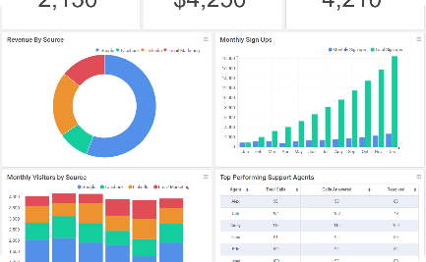
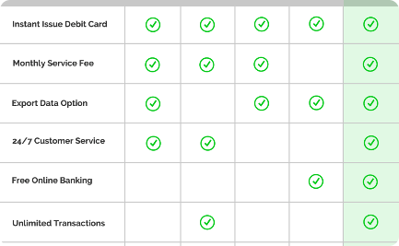

Znajdź w systemie to, czego potrzebujesz
Intuicyjny panel użytkownika
Wykryj oszczędności
Komunikacja i współpraca
System analizuje Twoje wydatki i porównuje je z wynikami dotyczącymi twojej jakości edukacji, by pomóc odnaleźć oszczędności:
Łatwością w obsłudze naszego systemu zachwycą się nawet ci, którzy nie są doświadczonymi użytkownikami:
System ułatwia komunikację i współpracę pomiędzy nauczycielami, dyrektorami placówek i innymi zainteresowanymi.

Slide 3
System jako narzędzie do lepszej edukacji
Wyższa efektywność
Wyższa odpowiedzialność
Poprawa jakości edukacji
Pozwalając na oszczędność, system pozwala na przekierowanie funduszy na bardziej potrzebne cele edukacyjne.
Z automatyczną kontrolą wydatków, szkoły i placówki oświatowe uważniej przeprowadzają analizę skuteczności swojej działalności.
Dowiedz się, w których dziedzinach warto zainwestować, aby uczniowie i studenci byli bardziej zadowoleni z jakości swojej edukacji.

Slide 4
Przeprowadź test systemu
1
Wymagania
Aby przetestować system, upewnij się, że posiadasz nowoczesny komputer lub urządzenie mobilne oraz szybkie połączenie internetowe.
Zarejestruj się
2
Rejestracja jest łatwa i zajmie Ci tylko kilka minut. W ustawieniach konta możesz zmienić ustawienia i zacząć korzystać z systemu.
3
Zacznij korzystać
Wybierz konto do edycji, lub dodaj nowe, a następnie skonfiguruj swoje ustawienia i rozpocznij używanie systemu.

Slide 5
Opinie użytkowników
"Niesamowite narzędzie!"
"Proste w obsłudze"
"Świetna wartość dla pieniędzy"
"Ten system pozwolił nam na znaczne oszczędności, jednocześnie poprawiając jakość edukacji. Polecam!"
"System jest bardzo przejrzysty i łatwy w użyciu. Po krótkim okresie adaptacji, każdy może nim swobodnie operować."
"System oferuje bardzo atrakcyjny stosunek jakości do ceny. Nigdzie indziej nie znajdziesz tak wspaniałego produktu za tak niską cenę!"

Slide 6

Przypadek użycia w zakresie kosztów kształcenia
Zobaczmy, jak system pomógł szkole z małego miasteczka w oszczędzaniu i osiągnięciu lepszych wyników w nauce.
Problem: szkoła borykała się z ograniczonym budżetem i miała trudności z utrzymaniem dobrych wyników w nauce.
Rozwiązanie: Dzięki dedykowanej funkcji systemu udało się rzeczywiście zaoszczędzić około 20% dzięki analizie wydatków oraz ukierunkowaniu funduszy na konkretne cele. Wprowadziliśmy także zmiany w procesie kształcenia, dzięki czemu poziom nauczania znacznie się poprawił.
Wynik: Szkole udało się osiągnąć znaczące postępy pod względem jakości nauczania, a także poznać najlepsze praktyki na rynku, umożliwiające oszczędzanie na kosztach.

Slide 7
Model Cenowy
Plan Podstawowy (Free)
Plan Rozszerzony (Standard)
Plan Premium (Pro)
Najbardziej zaawansowana opcja oferuje dostęp do wielu różnych modułów systemów, 24x7 wsparcie, oraz wiele nowych funkcji i bezpośrednie analizy oraz optymalizacje. Najlepsza wartość za cenę.
Opcja podstawowa resetuje dane co miesiąc. Pozwala na korzystanie z sześciu różnych modułów systemu i maksymalnie 30 użytkowników.
Płatny abonament umożliwia nieograniczone korzystanie z systemu, zaawansowane funkcje wraz z licznymi dodatkami. Uruchomienie na projektach.

Slide 8

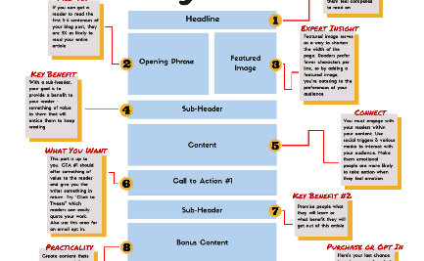

Promocja i Marketing
Spoty reklamowe
Blog
Sieci społecznościowe
Promocję produktu można zacząć od stworzenia spotów reklamowych, zachęcających do korzystania z systemu.
Innym sposobem zwiększenia sprzedaży jest prowadzenie bloga, w którym publikuje się ciekawe artykuły na temat systemu oraz kwestii finansowych związanych z edukacją.
Tworzenie interaktywnych postów na Facebooku i Instagramie, aby przyciągnąć nowych odbiorców i zainteresować ich naszym produktem.

